Slide 1


REPORTE DE ACTIVIDADES
Proyecto: Todos por Tamaulipas
Responsable: Nombre y Apellido
Periodo: 01- 06 Junio 2026

Slide 2
INDICE DE CONTENIDOS
1.- PMP: Plan Maestro de Producción Actualizado
2.- Evidencia de Tablero de Last Planner System (4-6 Semanas)
3.-Lista de Restrucciones, Indicador de PPC y Listado de CNC
4.- Evidencia de Gemba Walk - QQC
5.- Evidencia de Stand Up Meeting

Slide 3
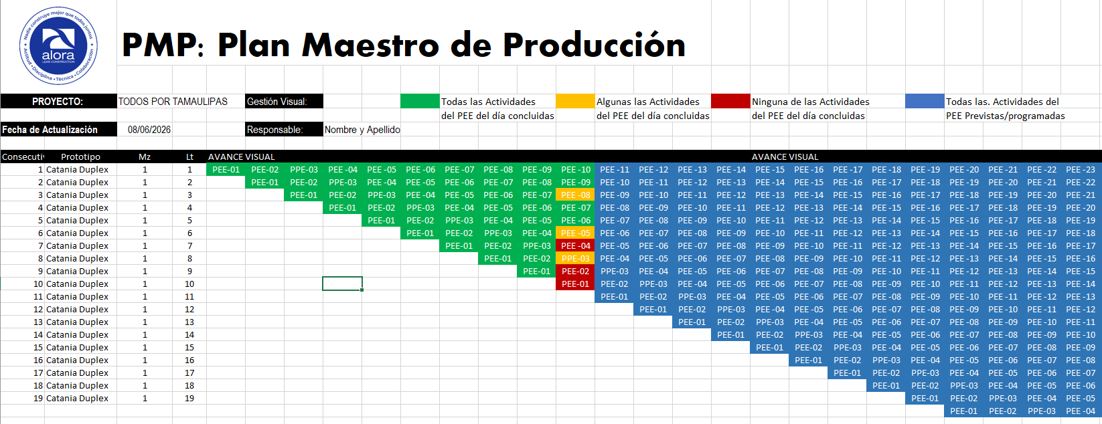
PMP: Plan Maestro de Producción Actualizado

Slide 4
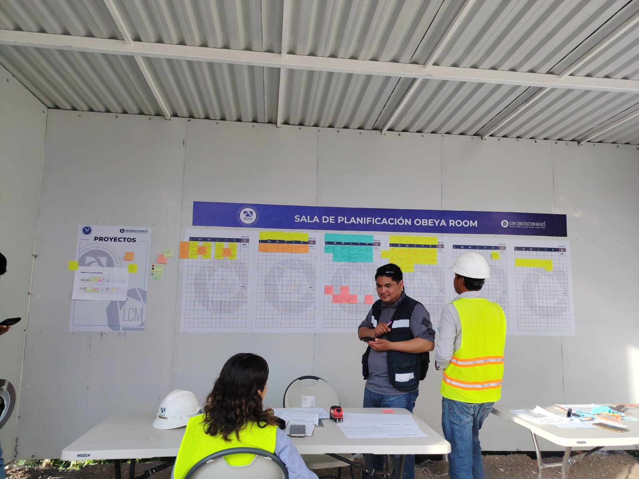
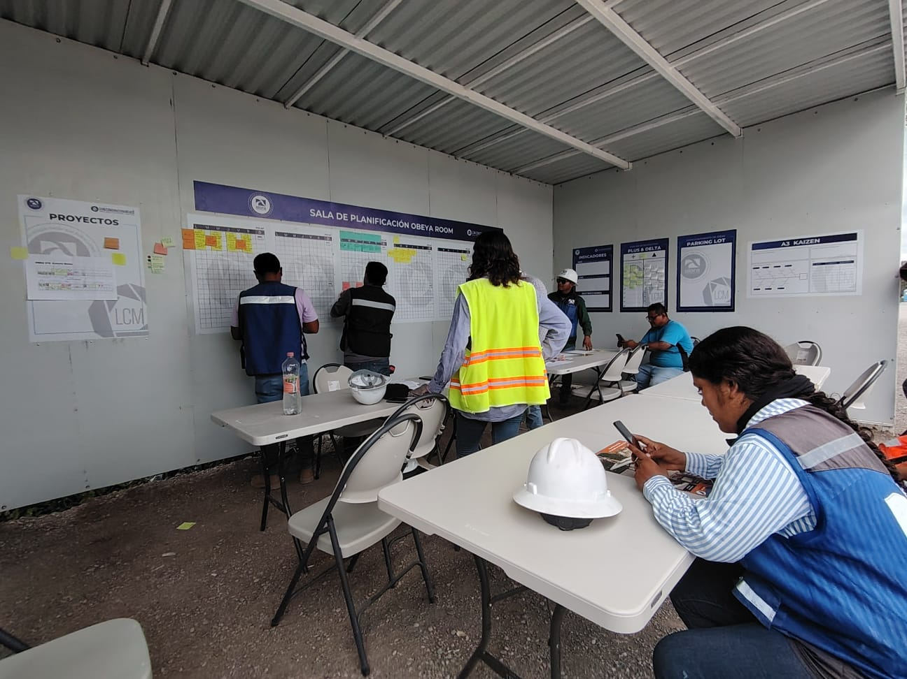
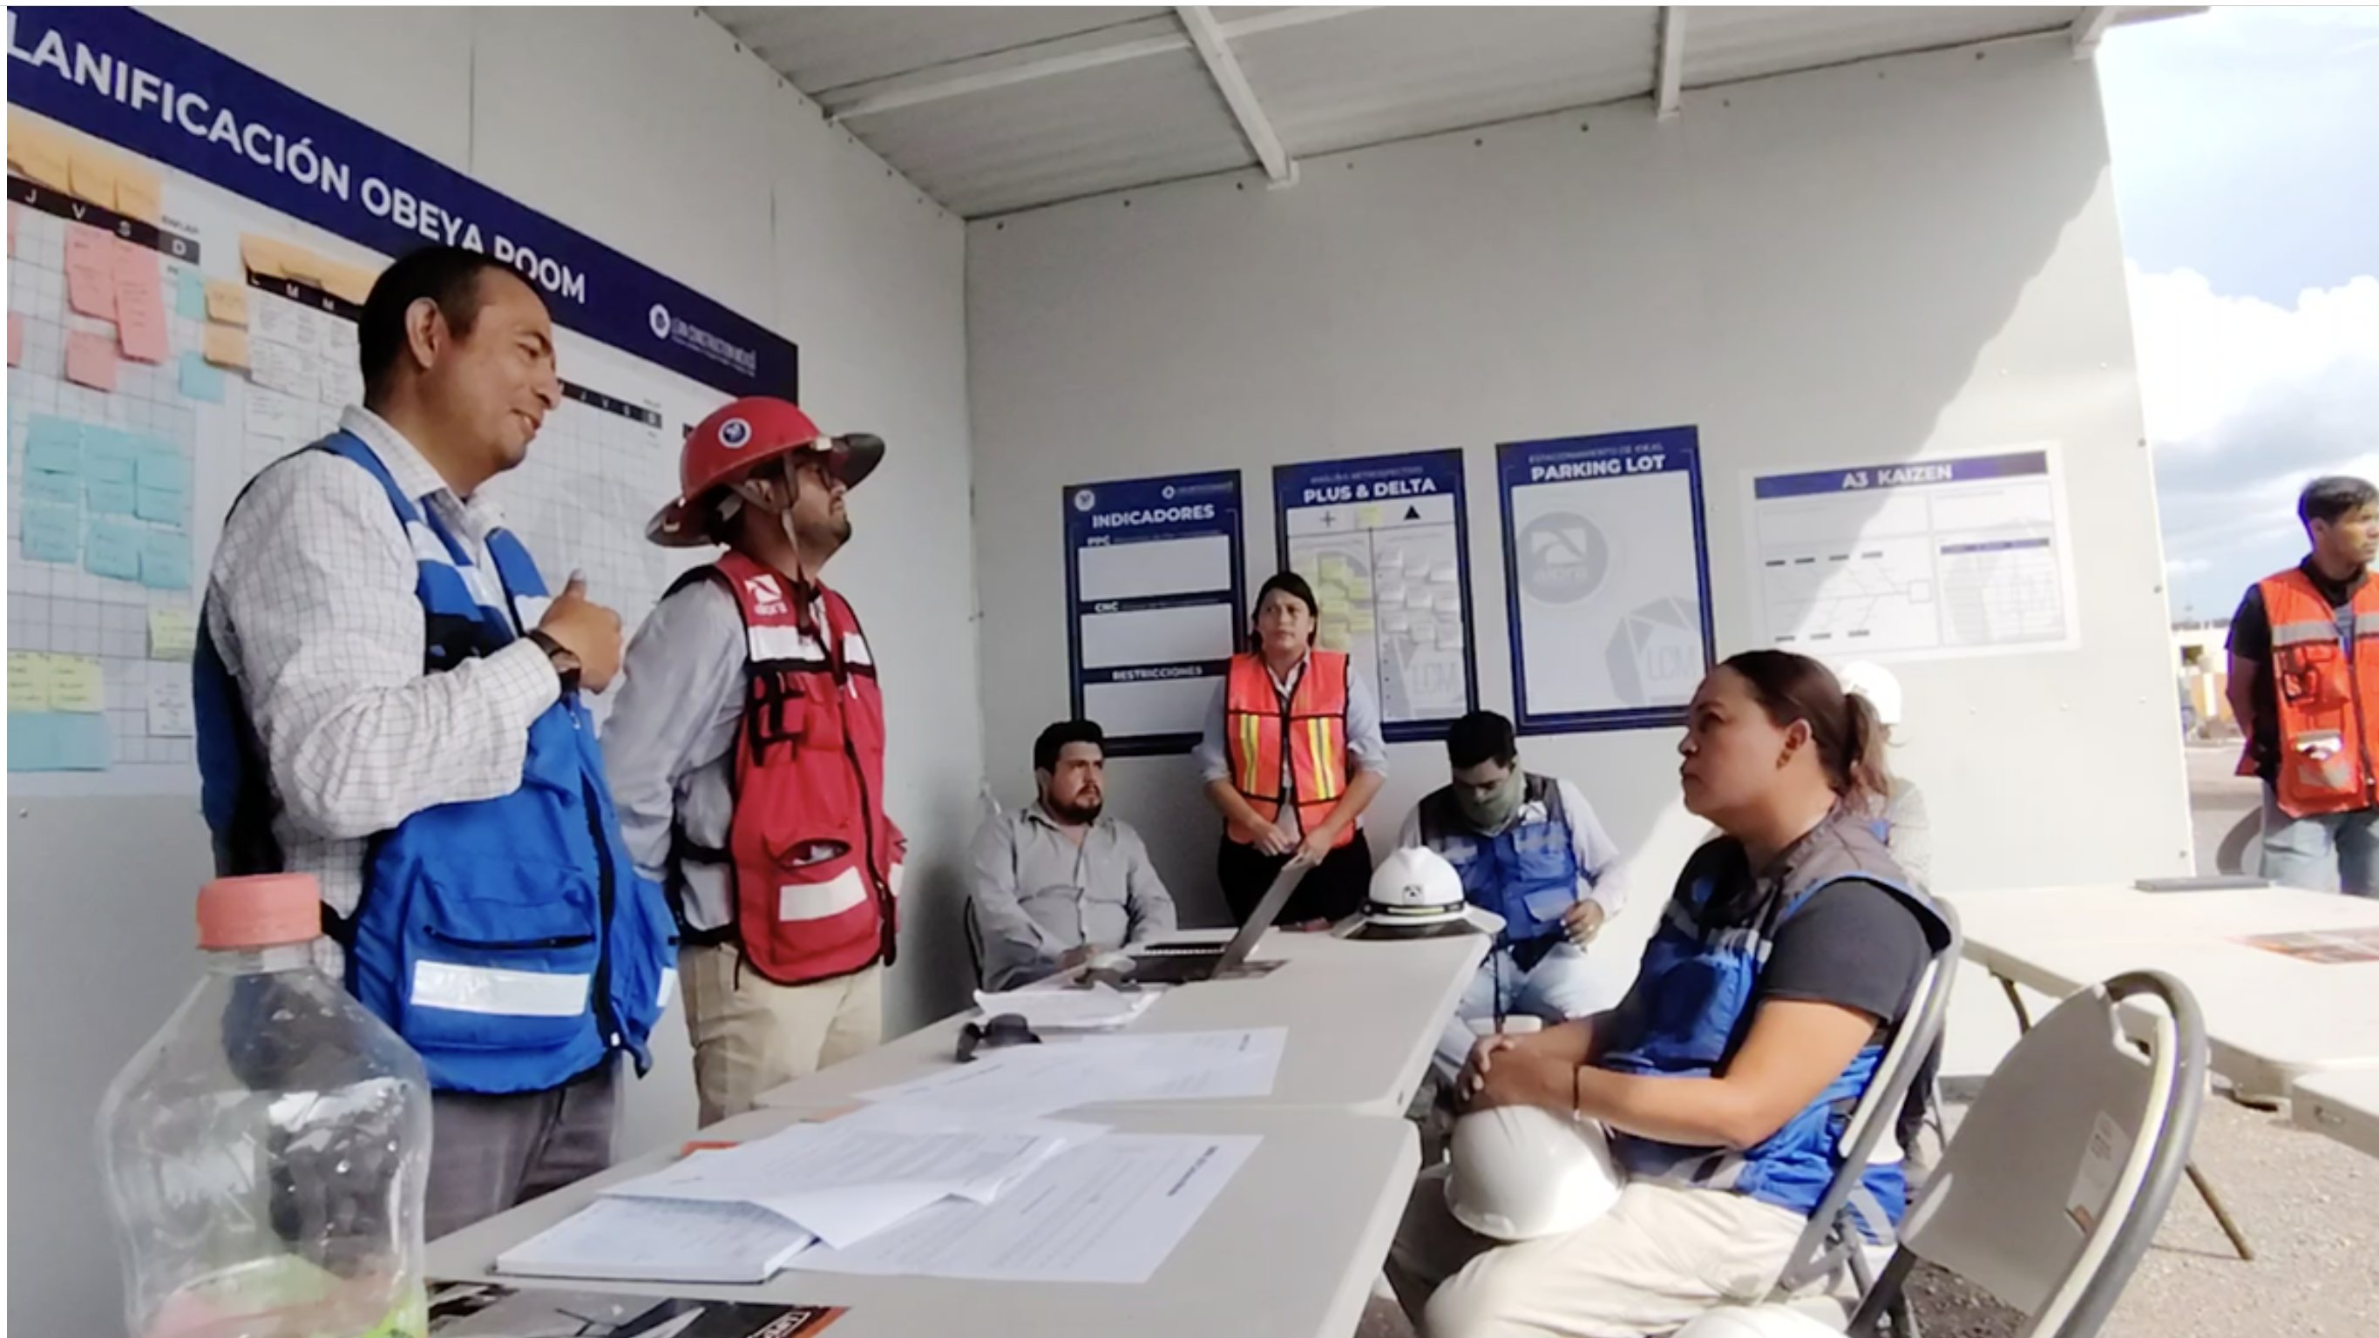
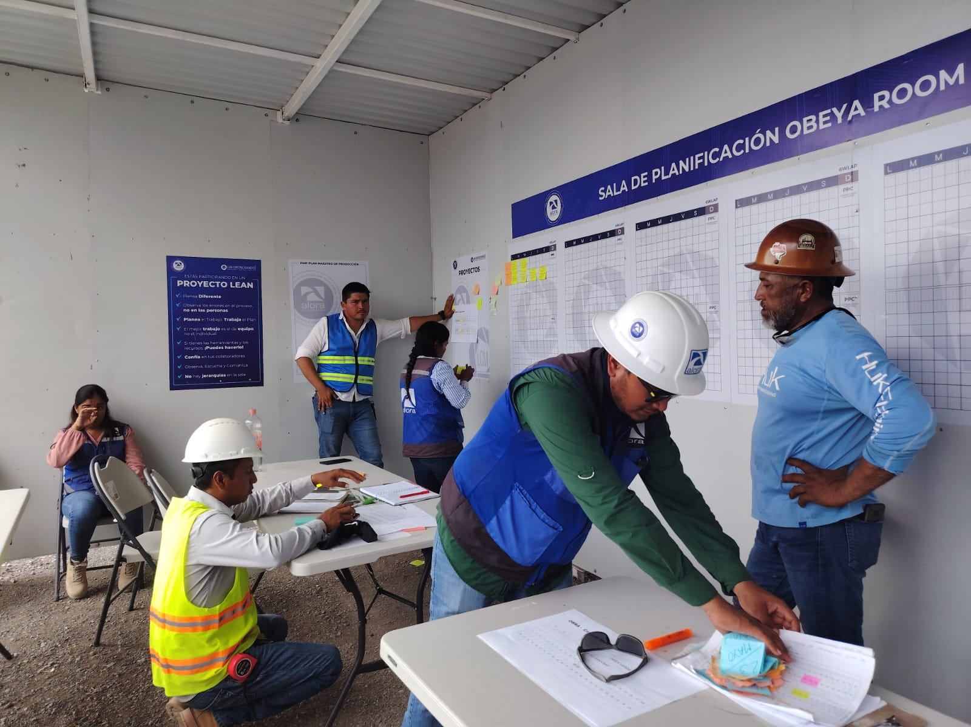
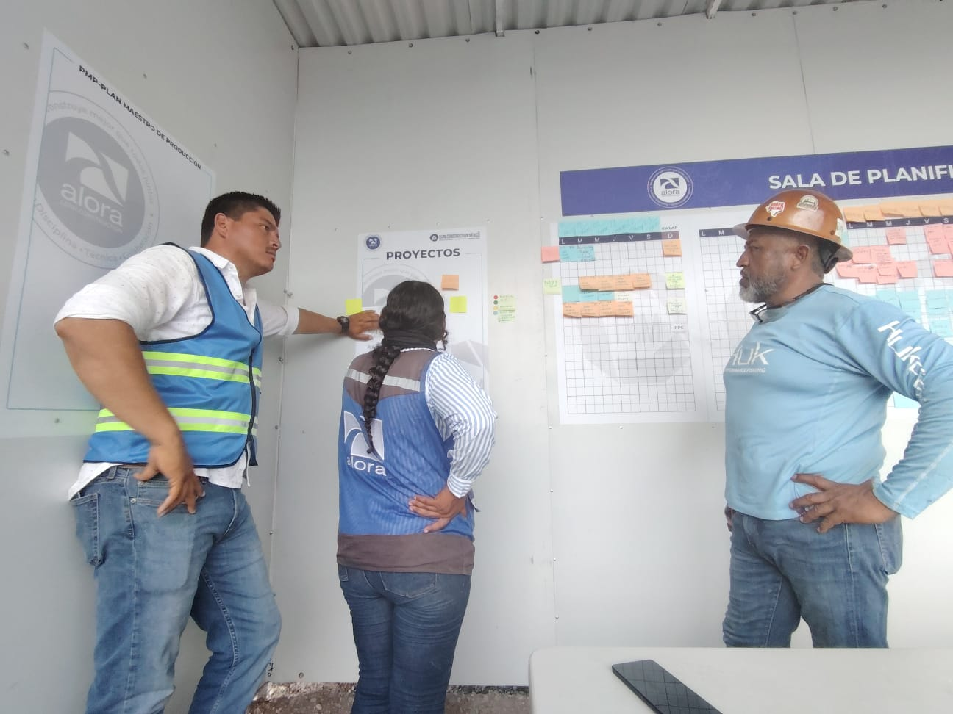
LPS: Sesión de Last Planner System (4-6 Sem)

Slide 5
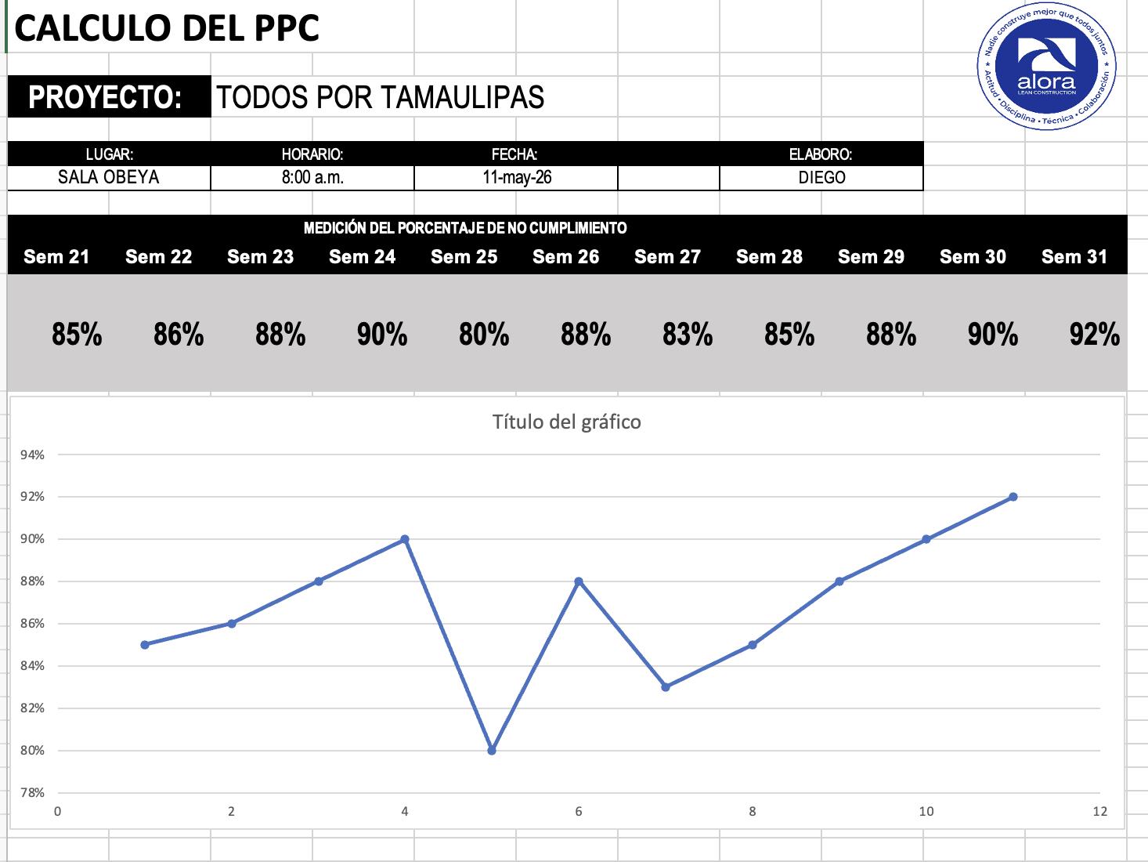
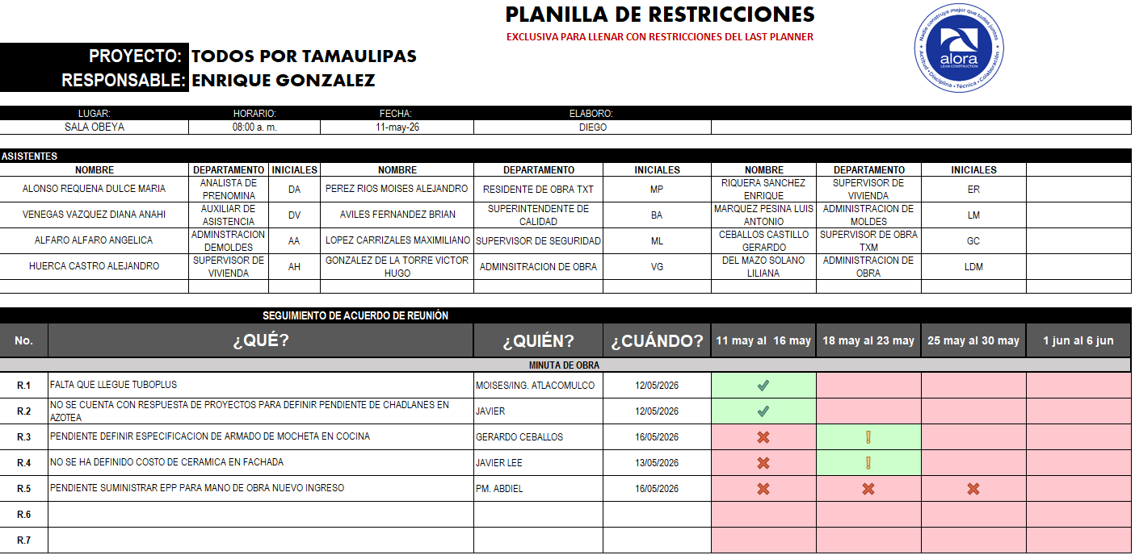
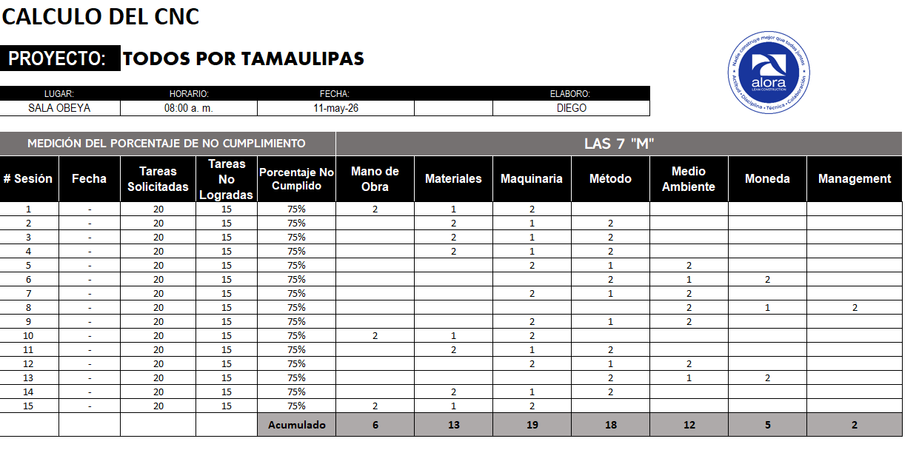
Listado de Restricciones e Indicadores PPC

Slide 6
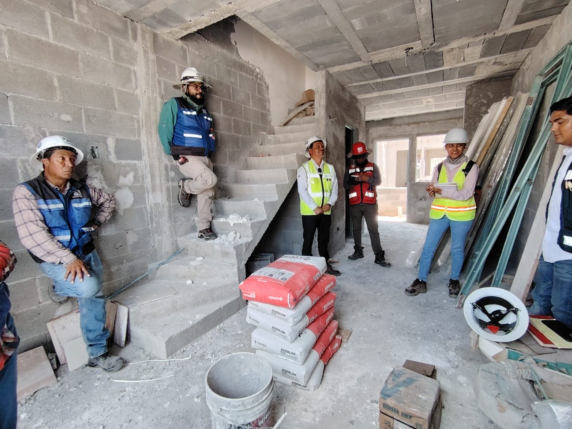
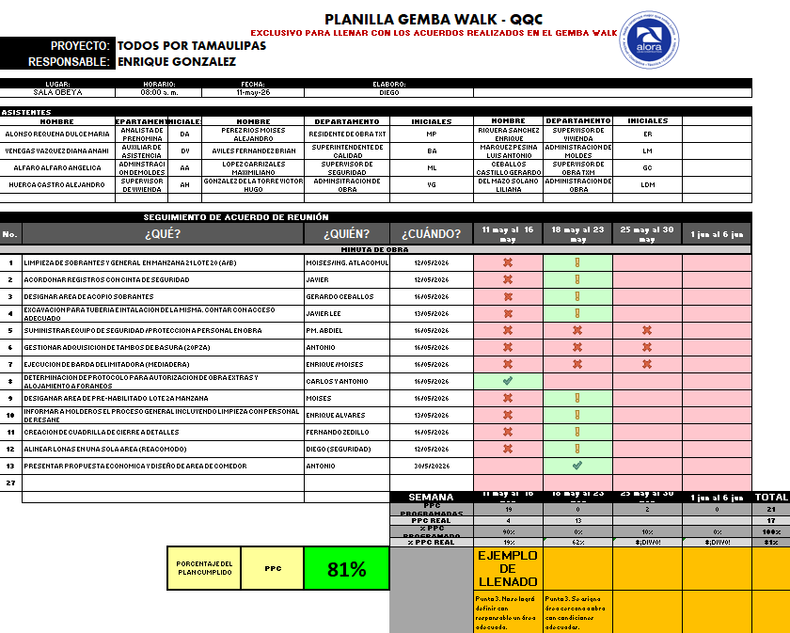
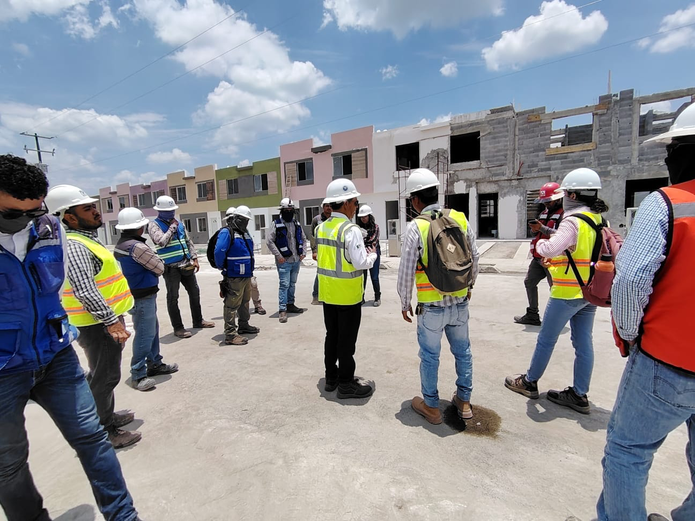
Evidencia Recorrido de Obra GEMBA WALK - QQC

Slide 7
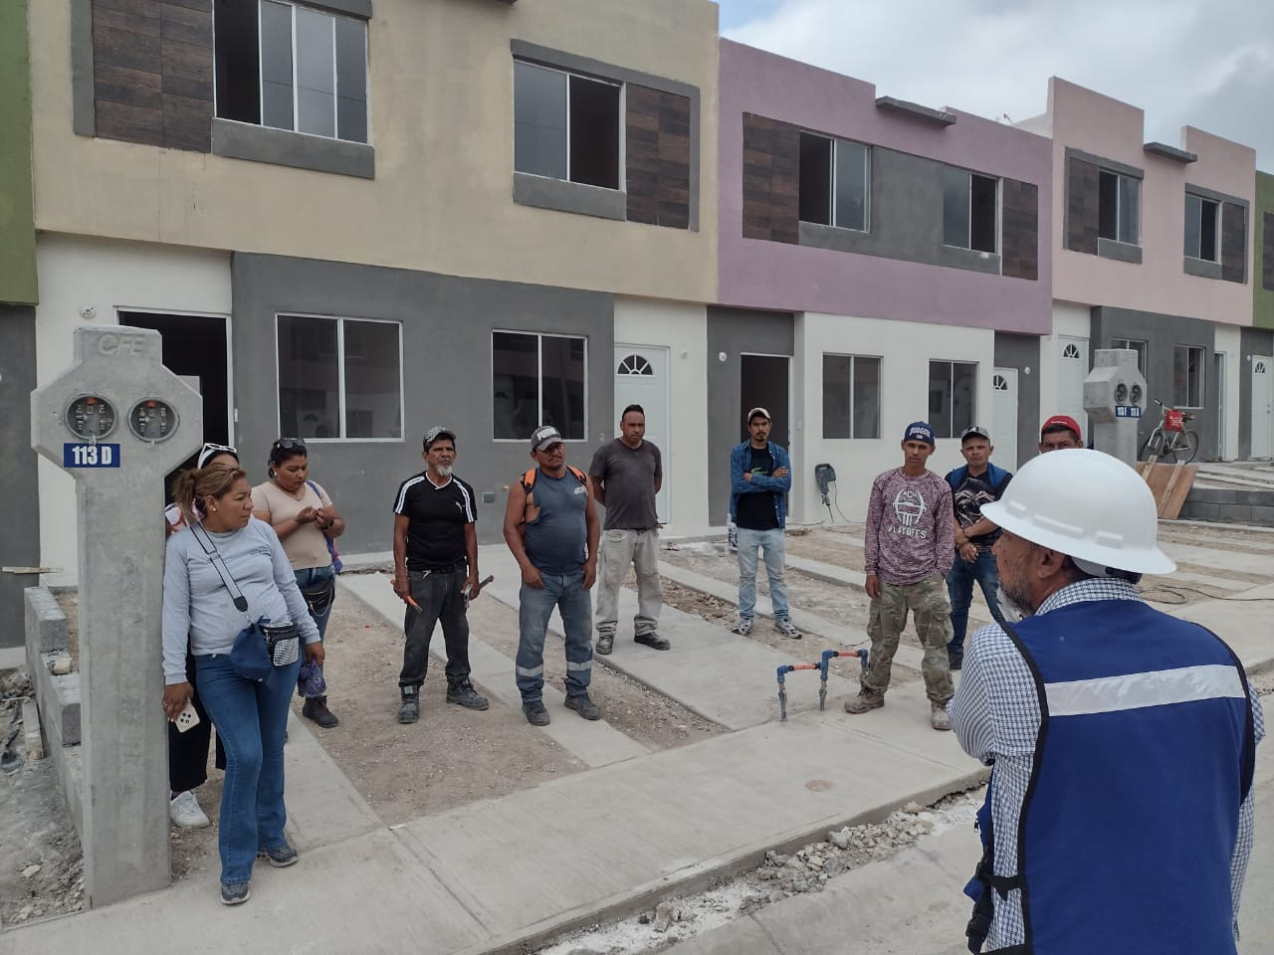
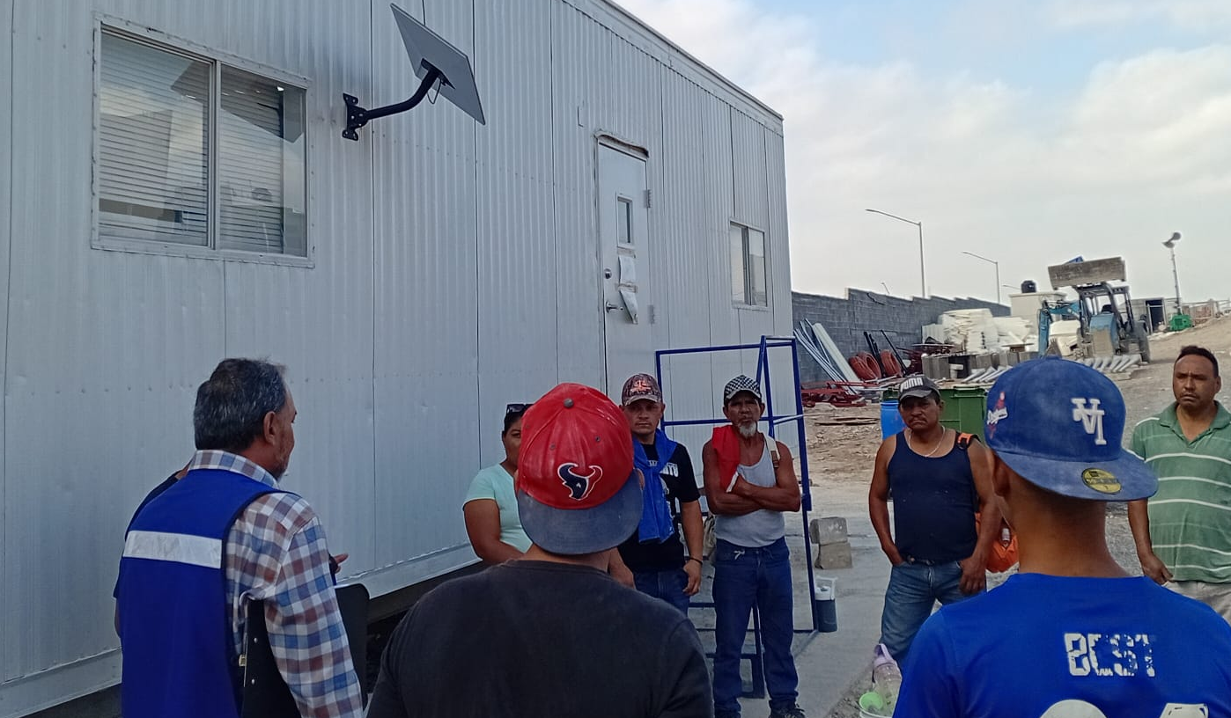
Evidencia Sesiones Stand Up Meeting Diarias

